Slide 1




Slide 2



>
Graphe de triplets RDF
>
Exemples de requêtes
W. F. Bach
père
J.S. Bach
occupation
compositeur
Wikidata comporte plus de 12000 propriétés (prédicats) tels que père (P22) et plus de 100 millions d'éléments (sujets) tels que Bach (Q1339) et l'un de ses fils (Q107277).
Requêtes de base
Obtenir la liste de tous les chats célèbres qui sont sur Wikidata SELECT * WHERE { ?chat wdt:P31 wd:Q146. } | Compter le nombre de chats célèbres SELECT (COUNT(*) AS ?nombre) WHERE { ?chat wdt:P31 wd:Q146. }
Afficher les libellés en français ou en anglais SELECT ?chat ?chatLabel WHERE { ?chat wdt:P31 wd:Q146. SERVICE wikibase:label { bd:serviceParam wikibase:language "fr,en". } } | Lister les chats avec ou sans date de décès SELECT ?chat ?décès WHERE { ?chat wdt:P31 wd:Q146. OPTIONAL { ?chat wdt:P570 ?décès. } }
Regroupement, filtrage et tri
Afficher les 10 premiers résultats SELECT ?chat WHERE { ?chat wdt:P31 wd:Q146. } LIMIT 10 | Lister les noms des chats par ordre anti-alphabétique SELECT ?chat WHERE { ?chat wdt:P31 wd:Q146. } ORDER BY DESC (?chat)
Afficher le domaine d'activité des chats SELECT ?chat ?chat ?occupation WHERE { ?chat wdt:P31 wd:Q146. ?chat wdt:P106 ?occupation. } ORDER BY ?occupation | Lister les chats nés avant l'an 2000 SELECT ?chat WHERE { ?chat wdt:P31 wd:Q146. ?chat wdt:P569 ?naissance. FILTER ( ?naissance < "2000-01-01T00:00:00Z"^^xsd:dateTime) }
Lister des pays où sont nés 5 chats ou plus SELECT ?pays WHERE { ?chat wdt:P31 wd:Q146. ?chat wdt:P19 ?naissance. ?naissance wdt:P17 ?pays. } GROUP BY ?pays HAVING (COUNT(?chat) >=5) | Lister tous les chats (« chat domestique » et ses sous-classes) SELECT ?chat ?chat WHERE { ?chat wdt:P31/wdt:P279* wd:Q146. }
Affichage des résultats
Afficher les portraits des chats #title:Chats, avec des images #defaultView:ImageGrid SELECT ?chat ?portrait WHERE { ?chat wdt:P31 wd:Q146; wdt:P18 ?portrait. } | Afficher la carte des lieux de naissance des chats #defaultView:Map SELECT ?chat ?coordonnées WHERE { ?chat wdt:P31 wd:Q146; wdt:P19 ?naissance. ?naissance wdt:P625 ?coordonnées. }
Insérer une image manquante OPTIONAL { ?chat wdt:P18 ?img.} BIND ( IF ( BOUND (?img), ?img, <http://commons.wikimedia.org/wiki/Special:FilePath/File:No-image-available.jpg> ) AS ?image )
Sujet
Prédicat
Objet
Q107277
P22
Q1339
P106
Q36834
>
Anatomie d’une requête SPARQL
 | Commande | Description | Exemple
❶ | #title: | Titre de la requête. | #title:Titre du tableau | OPTIONNEL
❷ | #defaultView: | Type d’affichage des résultats : Graph, Dimensions, Timeline, Tree, TreeMap, BubbleChart, ImageGrid, ScatterChart, BarChart, AreaChart, LineChart, Map. | #defaultView:BarChart #defaultView:Map{"layer": "?typeLabel"}
❸ | PREFIX | Abrège les adresses IRI. La plupart des préfixes courants sont pris en charge par le moteur sans qu'il soit nécessaire de les spécifier. | PREFIX bnf-onto: <http://data.bnf.fr/ontology/bnf-onto/>
❹ | SELECT | Type de requête SPARQL le plus courant permettant de définir les colonnes du tableau de solutions attendu en retour. | SELECT ?humain ?humainLabel ?humainDescription ?humainAltLabel | OBLIGATOIRE
❺ | WHERE {…} | Spécifie les critères de recherche énumérés sous forme de séries de motifs de triplets afin de définir les lignes souhaitées. | WHERE {?sujet ?prédicat ?objet.} WHERE {?humain wd:P31 wdt:Q5.}
❻ | GROUP BY | Sépare les résultats en plusieurs groupes. Mêmes variables que dans SELECT. | SELECT ?pays ?population GROUP BY ASC ?population ?pays | OPTIONNEL
❼ | HAVING | Filtre les valeurs agrégées. Requiert GROUP BY. | HAVING (?date>2) HAVING (AVG (?score) >= 10)
❽ | ORDER BY | Ordonne les résultats de la requête suivant un ou plusieurs des éléments à afficher. | ORDER BY (?PIB) ORDER BY DESC (?PIB) ORDER BY (?item1) (?item2)
❾ | LIMIT | Limite le nombre d'éléments à afficher. | LIMIT 100
❿ | OFFSET | Décale les éléments à afficher du nombre indiqué. | OFFSET 10
>
Symboles
 | Description | Exemple : les enfants du couple Bach
. | Termine un triplet | ?enfant wdt:P22 wd:Q1339.
; | Version abrégée : sujet identique | ?enfant wdt:P22 wd:Q1339; ?enfant wdt:P25 wd:Q57487. | ?enfant wdt:P22 wd:Q1339; wdt:P25 wd:Q57487.
, | Version très abrégée : sujet et prédicat identiques | ?enfant wdt:P22 wd:Q1339; ?enfant wdt:P25 wd:Q57487; ?enfant wdt:P106 wd:Q36834, ?enfant wdt:P106 wd:Q486748. | ?enfant wdt:P22 wd:Q1339; wdt:P25 wd:Q57487; wdt:P106 wd:Q36834, wd:Q486748.
[…] | Nœud vide / muet | wd:Q1339 wdt:P40 [ wdt:P40 ?petitEnfant ].
# | Commenter le code | #commentaire d’une ligne maximum

Slide 3
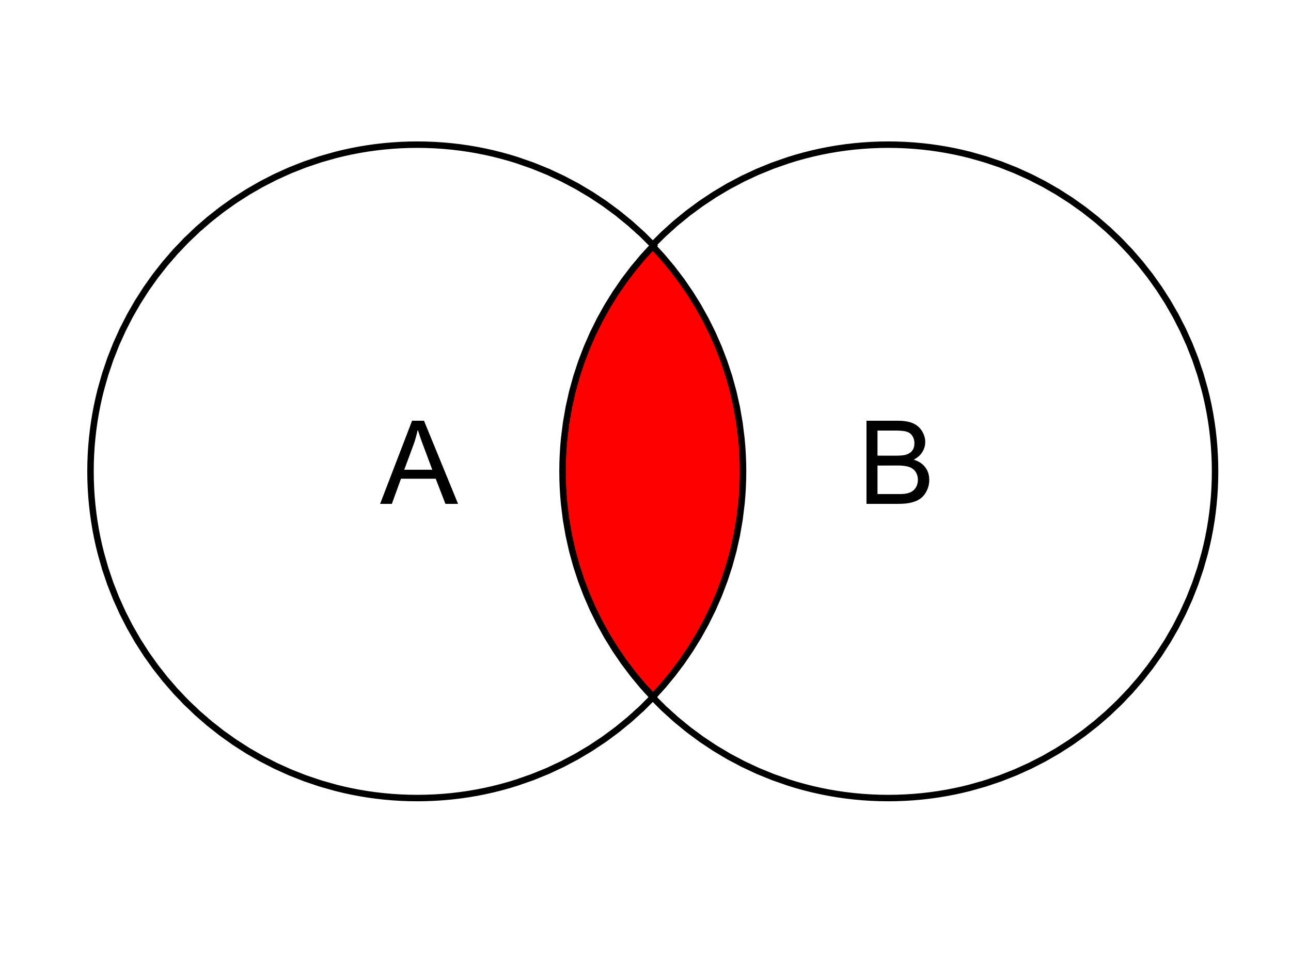
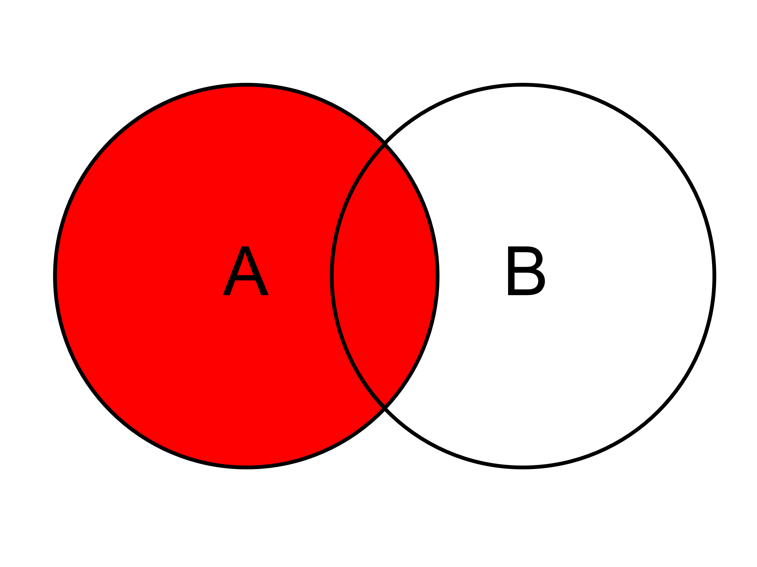
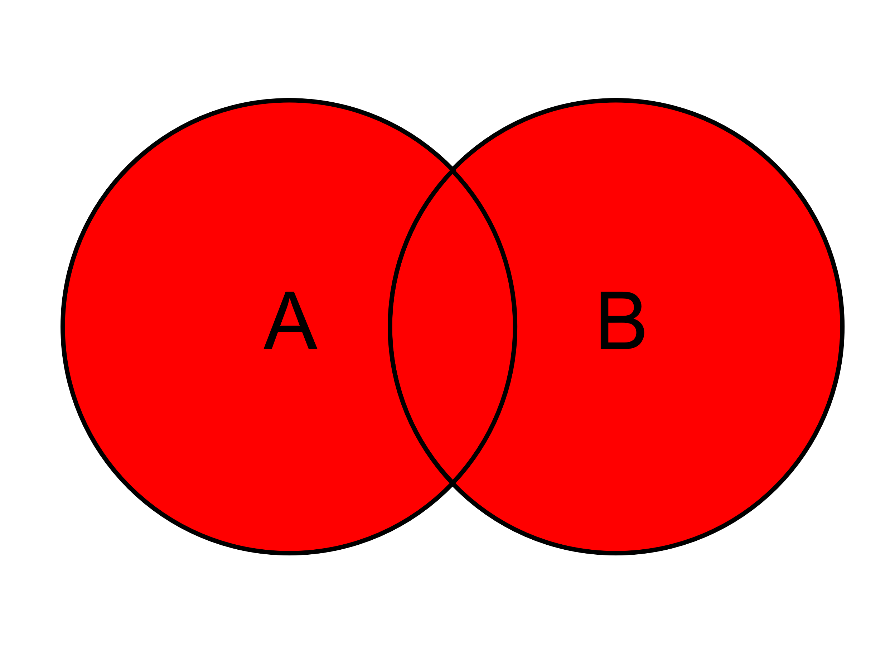
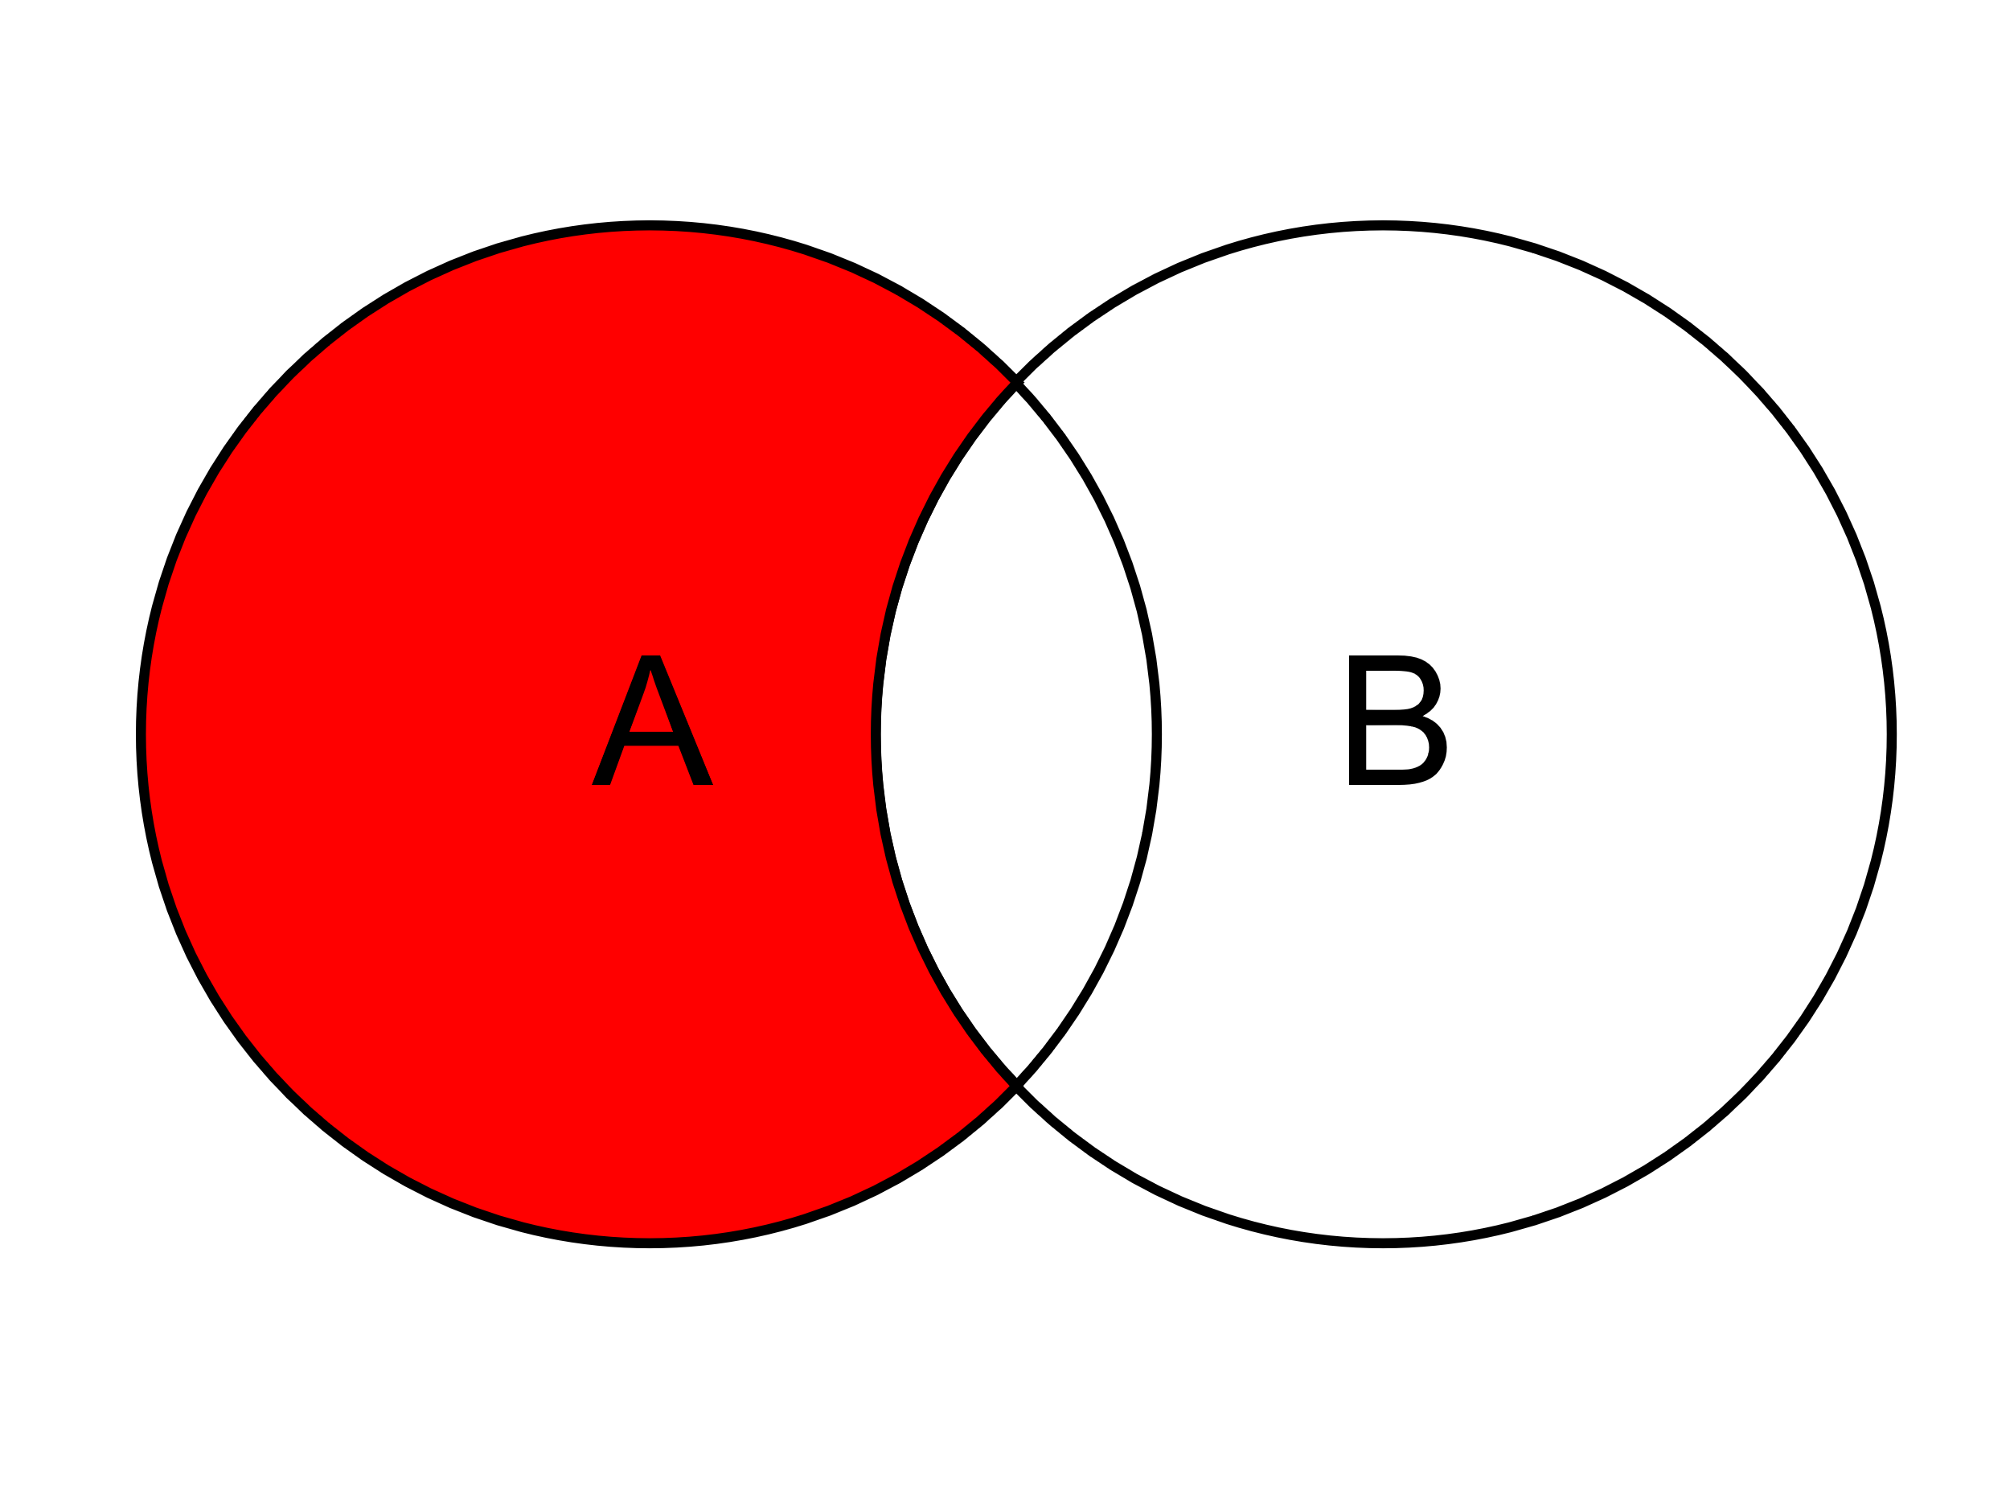
>
Clause SELECT
>
Chemins de propriétés
Commande | Description | Exemple
* | Affiche toutes les valeurs présentes dans WHERE | SELECT * WHERE {…}
DISTINCT | Élimine les doublons | SELECT DISTINCT ?item SELECT… (COUNT(DISTINCT ?a) AS ?aa)
COUNT, SUM, AVG, MIN, MAX, SAMPLE, GROUP_CONCAT | Fonctions d’agrégation + GROUP BY pour les autres variables | SELECT…(AVG(YEAR(?death)) AS ?deathYear) SELECT…(GROUP_CONCAT(DISTINCT ?occupationLabel; SEPARATOR=" ; ") AS ?occupations)
AS | Renomme une variable | SELECT (MAX(?population) AS ?populationMax)
/ | Séquence (sous-classes) | ?a wdt:P31 ?b. ?b wdt:P279 ?c. | ?a wdt:P31/wdt:P279 ?c.
* | Zéro ou plusieurs propriétés | Bach + enfants : wd:Q1339 wdt:P40* ?enfant.
+ | Une ou plusieurs propriétés | Descendance : wd:Q1339 wdt:P40+ ?enfant.
? | Zéro ou une propriété | Bach + personnes dont le père est Bach : ?enfant wdt:P22? wd:Q1339.
| | Chemin alternatif | {?enfant wdt:P22 ?parent. } UNION {?enfant wdt:P25 ?parent. } | ?enfant wdt:P22|wdt:P25 ?parent.
(…) | Groupe de chemins | Enfants du coupe : ?enfant (wdt:P22|wdt:P25)+ wd:Q1339.
^ | Chemin inverse | De l’objet au sujet : wd:Q1339 wdt:P22/^wdt:P22 ?fratrie.
>
Clause WHERE
>
Modèle de données RDF
Commande | Description | Exemple
VALUES | Limite la recherche à certains éléments | VALUES ?item {wd:Q1339 wd:Q1268} .
Nœud de référence
Exemples de filtres
FILTER ( ?age > 40 ). FILTER(30 <= ?age && ?age < 40). | Humains sans illustration FILTER NOT EXISTS { ?humain wdt:P18 ?photo .} Pas d'article sur la Wikipédia en français FILTER NOT EXISTS { ?article schema:about ?item . ?article schema:isPartOf <https://fr.wikipedia.org/>. } Propriété P18 non renseignée FILTER (NOT EXISTS {?item wdt:P18 [] } )
Élément Wikidata avec identifiant BnF de Zola FILTER CONTAINS(?idbnf, "119297200") .
Exclusion d'éléments spécifiques FILTER ( ?item NOT IN ( wd:Q1,wd:Q2 ) ).
Vérifie si des résultats commencent par Mr. FILTER ( STRSTARTS ( ?humanLabel, "Mr." ) ). Conserve les libellés en anglais FILTER ( LANG ( ?humanLabel ) = "en″ ).
 | Filtre + Expression régulière FILTER ( !REGEX ( STR ( ?item ), "[\\.q]" ) ).
URL wiki
Élément
Déclaration
Nœud de valeur
Valeur
Schéma original par Thomas Shafee, CC-BY-4.0
>
Combinaison de graphes
Commande | Description et exemple
A.B. | Réunir les solutions de A et de B en combinant les valeurs de variables communes. ?enfant wdt:P22 wd:Q1339. #enfants de Bach ?enfant wdt:P21 wd:Q6581072. #de sexe féminin
A. OPTIONAL {B.} | Valeurs optionnelles : réunir les résultats de A et B par leurs valeurs en commun. Garder toutes les solutions de A qu'il y ait une solution dans B ou non. ?enfant wdt:P22 wd:Q1339. OPTIONAL { ?enfant wdt:P569 ?naissance. }
{A.} UNION {B.} | Union : réunir toutes les solutions de A et celles de B. { ?enfant wdt:P569 ?naissance. } #avec date de naissance UNION { ? enfant wdt:P570 ?décès. } #avec date de décès
A. MINUS {B.} | Différence : trouver les solutions de A et celles de B et ne garder que les solutions de A qui ne sont pas compatibles avec celles de B. ?enfant wdt:P22 wd:Q1339. #enfants de Bach MINUS { ?enfant wdt:P570 ?décès. } #sans date de décès
A. FILTER NOT EXISTS {B.} | Méthode quasi-équivalente à la précédente, mais généralement plus lente. ?enfant wdt:P22 wd:Q1339. FILTER NOT EXISTS {?enfant wdt:P570 ?décès. }
Opérateurs de filtre
+, -, *, / | Opérateur arithmétique | BIND( YEAR(?mort) - YEAR(?né) AS ?age ). (AVG(?mort - ?né) AS ?age).
<, >, =, !=, <=, >= | Comparaison | "abc" < "abd" "2016-01-01"^^xsd:dateTime > "2015-12-31"^^xsd:dateTime wd:Q4653 != wd:Q283111
&&, ||, ! | Opérateur logique (ET, OU, NON) | FILTER (?age > 10 && ?age < 100). FILTER ( ?mort "1969-01-01T00:00:00"^^xsd:dateTime && ?mort < "1970-01-01T00:00:00"^^xsd:dateTime ).
xsd:integer xsd:string | Conversion d'une chaîne en entier ou vice-versa | ORDER BY xsd:integer(?identifiant) wikibase:timePrecision "9"^^xsd:integer
BOUND isURI(?x) isBlank(?x) isLiteral(?x) | Test | FILTER ( BOUND ( ?ended) ). BIND ( IF ( BOUND(?rgb),?rgb,"CCCCCC") AS ?rgb ).

Slide 4


>
Fonctions
>
Qualificatif, référence, rang
Commande | Description et exemple
DATATYPE | FILTER(DATATYPE(?object) = xsd:dateTime). | Généralité
STR (value) IRI (string) | Convertit une valeur en chaîne de caractères ou une chaîne en adresse IRI : BIND( STR(?item) AS ?string ).
LANG (string) | Renvoie le code langue des libellés, descriptions, alias et textes : BIND( LANG(?nativename) AS ?language).
BIND BOUND IF | BIND permet d’assigner la valeur d’une expression à une variable : BIND (?décès - ?naissance AS ?age) . BIND (IF (BOUND (?pseudo), ?pseudo, ?ecrivainLabel) AS ?libellé). BIND (COALESCE (?pseudo, ?ecrivainLabel) AS ?libellé).
IN NOT IN | Vérifie si la valeur figure ou non dans une liste : FILTER( ?city IN (wd:Q84, wd:Q90) ).
isBLANK (variable) | Vérifie si la valeur est une "valeur inconnue" : FILTER isBLANK(?gender).
STRLEN (string) | Taille d’une chaîne de caractère : STRLEN(?name) où ?name est "ABC" renvoie 3. Voir aussi SUBSTR (string, beginposition, stringlength). | Chaîne de caractère
UCASE (string) | Mise en majuscule. Voir aussi LCASE.
STRSTARTS (string, comparestring) | Vérifie si la chaîne de caractères débute par une certaine valeur : STRSTARTS( "ABCDEFGH", "FGH" ) renvoie "faux". Voir aussi STRENDS, CONTAINS, STRBREFOR et STRAFTER.
ENCODE_FOR_URI (string) | ENCODE_FOR_URI( "ABC DËF" ) renvoie "ABC%20D%C3%8BF". Voir aussi wikibase:decodeUri.
CONCAT (string1, string2) | CONCAT( "ABC", "XYZ" ) renvoie "ABCXYZ".
LANGMATCHES (languagetag,languagerange) | FILTER LANGMATCHES ( LANG(?label), "fr").
REGEX (string, pattern, flag) | Vérifie si la chaîne de caractère correspond à l’expression régulière : FILTER REGEX (?itemLabel, "(ow|itz)$") .
REPLACE (string, pattern, replacement, flag) | REPLACE( "ABCDEFGH", "[AEIOU]", "" ) enlève toutes les voyelles.
ABS (nombre) | Valeur absolue : ABS( -1 ) renvoie 1. | Nombre
ROUND (nombre) | Arrondi : ROUND( 1.4 ) renvoie 1. Voir aussi CEIL et FLOOR.
RAND | Renvoie une valeur aléatoire entre 0 et 1. SELECT ?image (MD5(CONCAT(STR(?item),STR(RAND()))) AS ?random) WHERE {…} ORDER BY ?random
COUNT | Compte le nombre d’éléments. COUNT(*) comptabilise tous les résultats.
MIN, MAX, SUM, AVG | Renvoie la valeur minimum, maximum, la somme ou la moyenne.
NOW () | Date et heure du jour. | Date
YEAR (date) | Extrait l’année d’une date. Autres commandes utiles dans le traitement de dates : MONTH, DAY, HOURS, MINUTES et SECONDS.
geof:distance | Distance entre deux points, en kilomètres. | Coordonnée
geof:longitude | Longitude d’une coordonnée géographique. Voir aussi geof:latitude, wikibase:geoLongitude, wikibase:geoLatitude, wikibase:center, wikibase:radius, wikibase:globe, wikibase:distance, wikibase:cornerWest…
AUTO_COORDINATES | Renvoie votre localisation.
SAMPLE | Renvoie qu'une valeur : SAMPLE (?date) AS ?date + GROUP BY | Agrège
GROUP_CONCAT | Concaténation : (GROUP_CONCAT(?métierLabel; SEPARATOR=" ; ") AS ?métiers).
Donnée | Exemple
Qualificatif | wd:Q42 p:P69 ?déclaration. ?déclaration ps:P69 ?éducation. ?déclaration pq:P580 ?début. |  | wd:Q42 p:P69 [ps:P69 ?éducation; pq:P580 ?qualificatif ].
Référence | wd:Q42 p:P69 ?déclaration. ?déclaration ps:P69 ?éducation. ?déclaration prov:wasDerivedFrom ?noeudref. ?noeudref pr:P248 ?référence. |  | wd:Q42 p:P69 [ps:P69 ?éducation; prov:wasDerivedFrom [pr:P248 ?référence ] ].
Rang | Meilleur | SELECT * WHERE { wd:Q692 wdt:P569 ?valeur.}
 | Préféré | SELECT * WHERE { wd:Q692 p:P569 ?déclaration . ?déclaration ps:P569 ?valeur . ?déclaration wikibase:rank wikibase:PreferredRank.}
 | Normal | … ?déclaration wikibase:rank wikibase:NormalRank.
 | Obsolète | … ?déclaration wikibase:rank wikibase:DeprecatedRank.
 | Non obsolète | … MINUS {?déclaration wikibase:rank wikibase:DeprecatedRank.}
Interwiki | Un wiki donné | ?article schema:about ?item. ?article schema:inLanguage "fr". ?article schema:isPartOf <https://fr.wikipedia.org/>.
 | Nombre d’interwikis | SELECT ?linkcount WHERE { ?humain wikibase:sitelinks ?linkcount. } GROUP BY ?linkcount ORDER BY DESC(?linkcount)
Badge | ?label schema:isPartOf ?wiki. ?label wikibase:badge ?badge. ?label schema:about ?item.
>
Voir aussi
Erreurs fréquentes : Temps d'exécution dépassé : filtrez pour diminuer le nombre de résultats, n'utilisez pas le service Label Ponctuation : chaque phrase nécessite un point, parenthèse manquante, parenthèses à la place d'accolades. Problème d'agrégation : complétez SELECT ou GROUP BY Résultat manquant : utilisez OPTIONAL Doublon : utilisez SELECT DISTINCT | Requêtes imbriquées : utiliser les résultats d’une requête pour formuler une autre requête SELECT… WHERE { { SELECT… WHERE {…} } …}
Outil de visualisation d’ontologies : https://angryloki.github.io/wikidata-graph-builder | Requêtes fédérées : interroger simultanément plusieurs points d’accès SPARQL à l’aide de la clause SERVICE. SELECT… {… SERVICE …{…} …}
API MediaWiki : SERVICE wikibase:mwapi permet d’appeler l’API dans le client SPARQL.
Première version du « mémento SPARQL pour Wikidata » réalisée lors de la résidence Wikimédia 2024-2025 à l’URFIST méditerranée.

